Slide 1
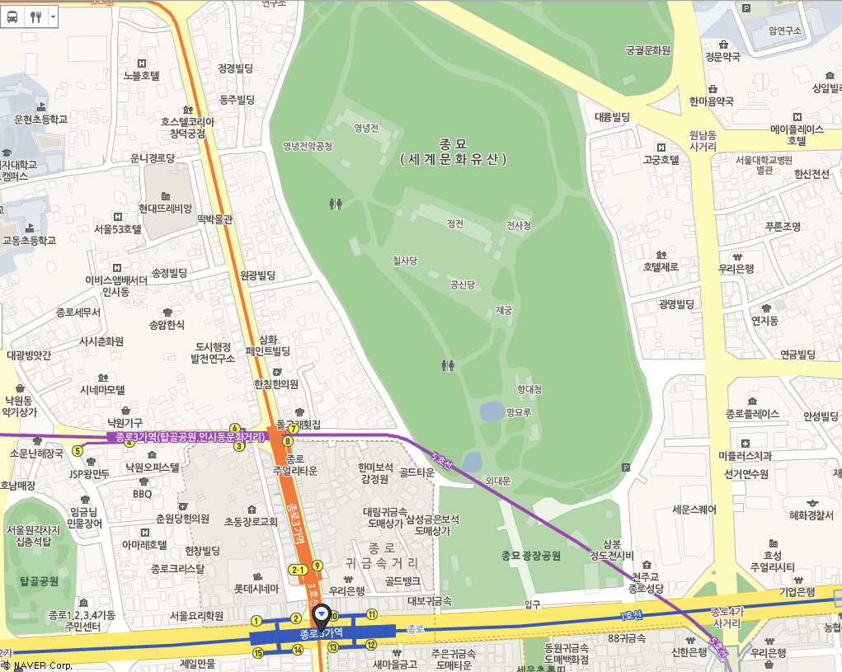
▶ 가로등 배너 현수막 거리 조성(1)
: 육의전 빌딩 ~ 효성 주얼리시티
서울특별시 종로구 수표로 105 육의전빌딩 ~
서울특별시 종로구 종로 183 효성주얼리시티
▶ 가로등 배너 현수막 거리 조성(2)
: 돈화문 ~ 종로 3가역
서울특별시 종로구 돈화문로 98 ~
서울특별시 종로구 돈화문로 24
가로등 배너 현수막 거리 조성(2)
가로등 배너 현수막 거리 조성(1)

